Slide 1
Géoplateforme
Cartes.gouv
Actualités du programme

Slide 2
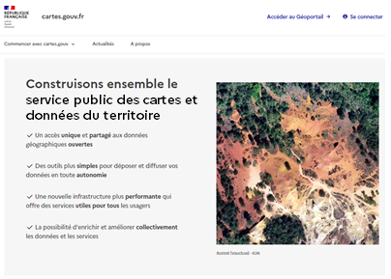


Géoplateforme et cartes.gouv.fr : les deux facettes d'un projet de transformation
1. La création d’un moteur et d’une infrastructure puissante pour répondre aux besoins des producteurs et des développeurs de services
2. L’arrivée prochaine de cartes.gouv.fr pour offrir un accès unifié aux fonctionnalités de la Géoplateforme, pour faciliter la navigation entre les services et rendre l’accès aux données plus facile pour les utilisateurs

Slide 3

Avancement socle Géoplateforme

Slide 4

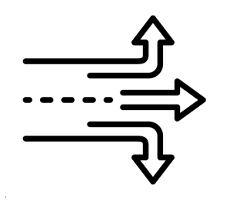




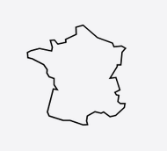






Schématiquement, voici ce qui est prévu :
Un moteur
Pour charger vos données
en autonomie
Les diffuser
Et permettre l’accès à l'ensemble des données géographiques des acteurs publics
Héberger vos données
Les mettre en forme
Les entretenir et enrichir avec une communauté
Les traiter, les croiser
via un catalogue
et une navigation simplifiée entre visualisation cartographique et accès aux flux
Utiliser des services pour votre portail et republier vos propres services
disponible
bientôt disponible
Cible à terme

Slide 5
Ouvertures des services – Plan de déploiement
Jalons
Info publique : Bascule vers la Géoplateforme (mise à jour du 05/12/23) | Géoservices (ign.fr)
Chronologiquement :
Diffusion et téléchargement (1.1) : fait depuis mi-oct. mais information circule de façon progressive jusqu'à annonce de bascule le 5/12
Géocodage : ouvert le 23/10, communication sur bascule le 5/12
Altimétrie : ouvert le 5/12, communication le 8/12
Itinéraires/isochrones : semaine du 11/12
Recherche : semaine du 11/12
Statistiques (2C) : mise à disposition en prod pour suivi IGN semaine du 11/12/2023 ; va permettre d’avoir des premiers retours d’utilisation
Alimentation, publication et contrôle des accès (2A et 2B) : quelques partenaires en test à ce stade (notamment SCHAPI, DREAL Normandie, SHOM) ; date d'ouverture complète prévue en T1 2024 : réflexion à mener sur une communication d'ensemble (API, BAG, cartes.gouv.fr)
Catalogue (1.3) : les MD de service sont dispo ; les MD de données ne sont pas encore disponibles ; moissonnage non opérationnel ; serait ok pour février ?

Slide 6
Roadmap Géoplateforme : une offre de service à trois étages
Etage 1 : accéder aux données et aux services (cible: utilisateur final)
Services de flux (OGC), de téléchargement, pour les données disponibles (IGN et tierces)
Authentification pour accéder aux données privées (SCAN...)
Services au lancement : recherche, géocodage, itinéraires
=> Proposition de valeur Géoplateforme : idem Géoportail (important, notamment accès aux données IGN, mais il n'y a rien de nouveau)
Etage 2 : hébergez et diffusez vos propres données (cible: producteur de données - ex : SCHAPI, Nantes métropole)
Services d'entrepôt ; multiples paramètres (taille d'entrepôt, traitements proposés, ouverture de fonctions collaboratives, gestion de communauté...)
=> Proposition de valeur Géoplateforme : c'est LA nouveauté de l'offre Geopf, dans un premier temps (forte attente)
Etage 3 : proposez vos propres services (ex : services océano pour SHOM ; calcul forestier pour ONF ; traitement d'images satellites)
Offre à définir ; ouverture de l'UL, hébergement, maintenance, infogérance...
=> Proposition de valeur Géoplateforme : "énorme" selon Pezziardi, mais tout est à construire ; préciser dans quel calendrier...

Slide 7
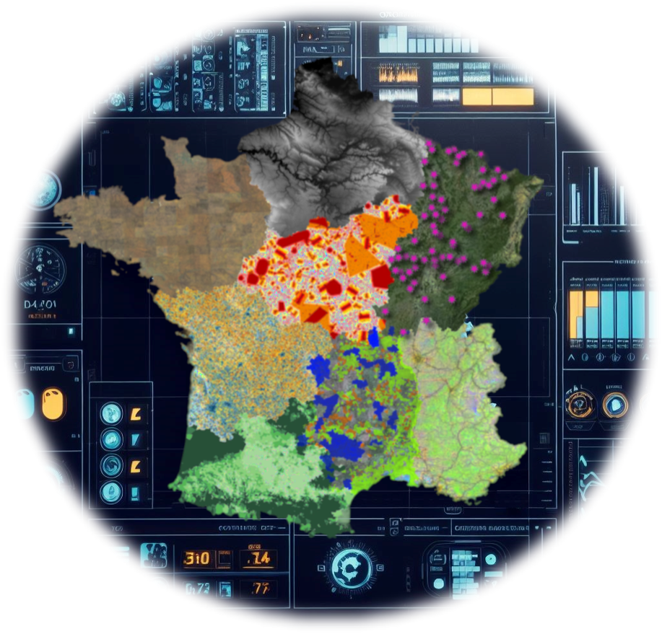
Cartes.gouv

Slide 8
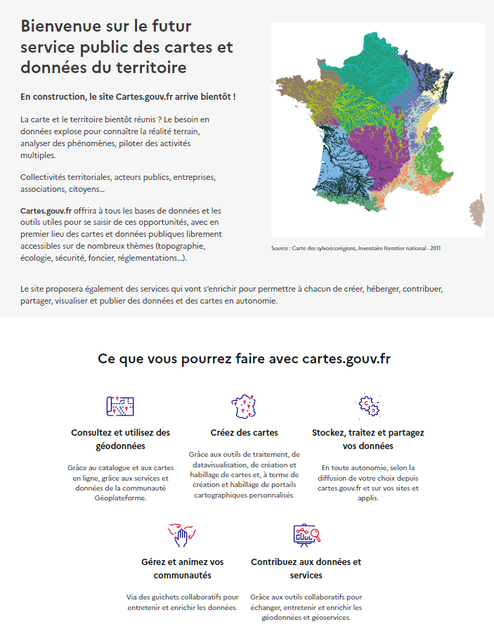
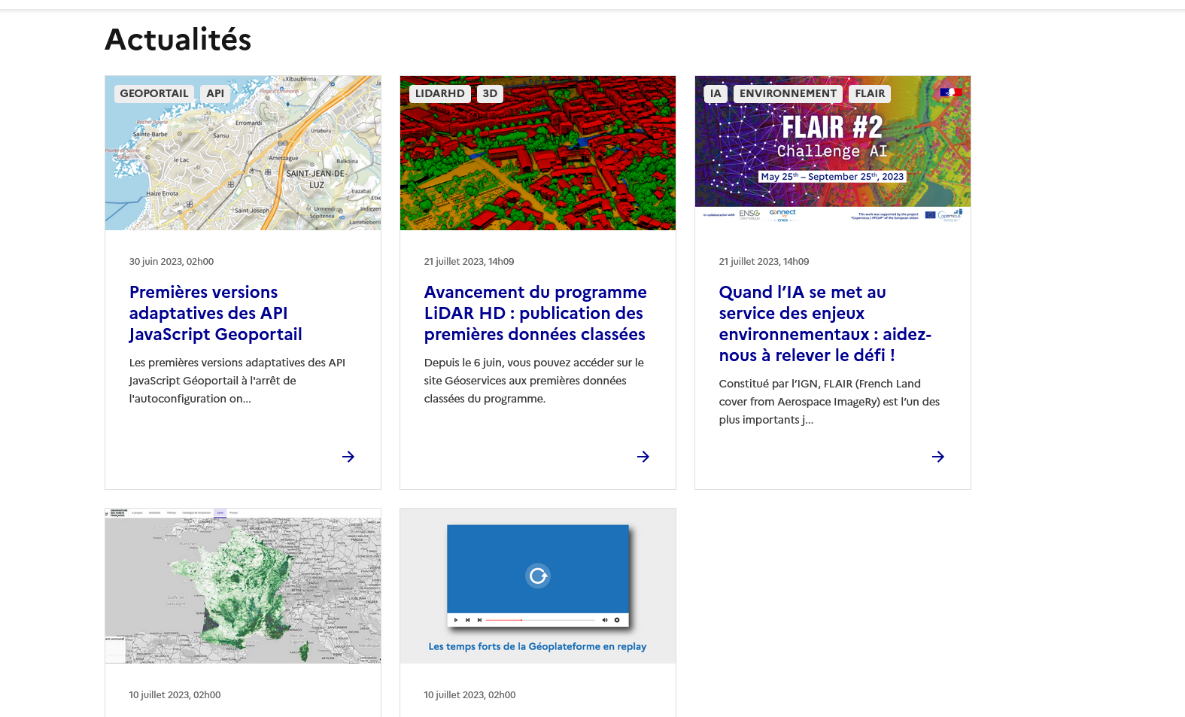
Cartes.gouv.fr
Cartes.gouv.fr
Un « hub » d’accès :
offre​ de données et de services
documentation
actualité autour de la Géoplateforme

Slide 9

Cartes.gouv.fr : le catalogue => Remplacement cible de geoservices.ign.fr S2 2024

Slide 10
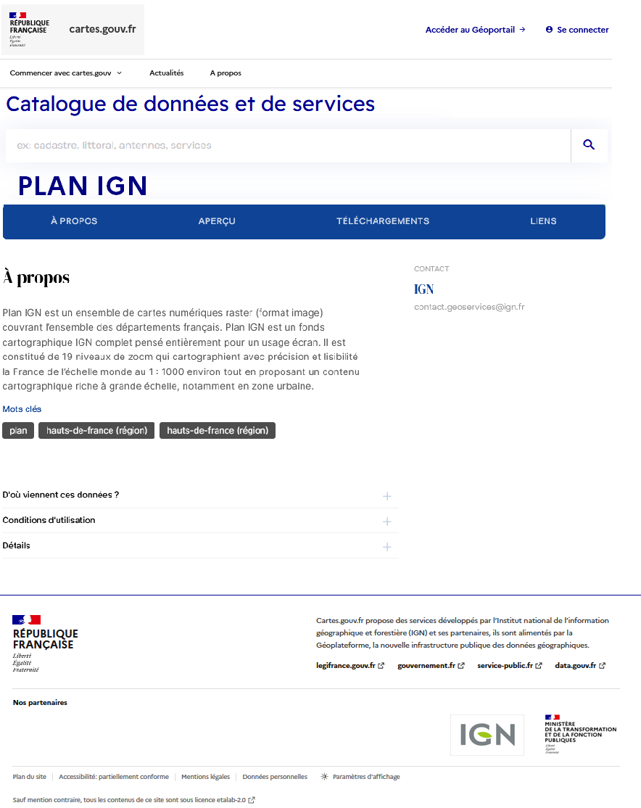
Cartes.gouv.fr : le catalogue, exemple de fiche de jeu de données

Slide 11
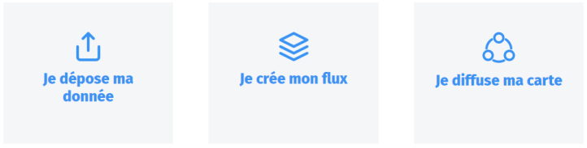
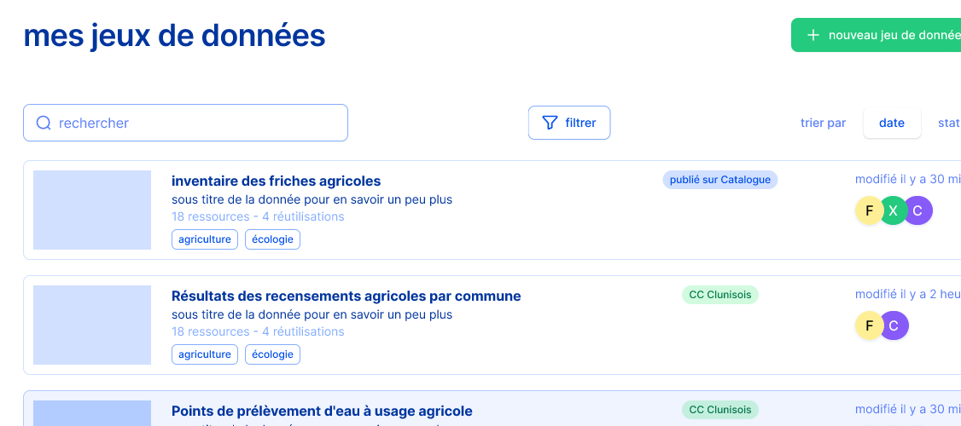
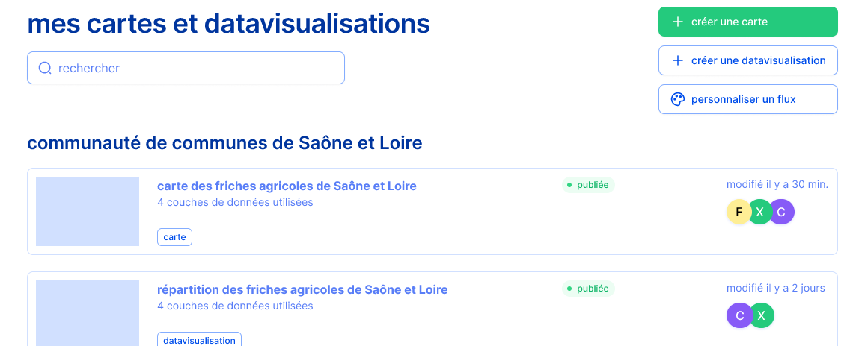
Cartes.gouv.fr : les briques fonctionnelles d’alimentation et de diffusion de données ou cartes

Slide 12
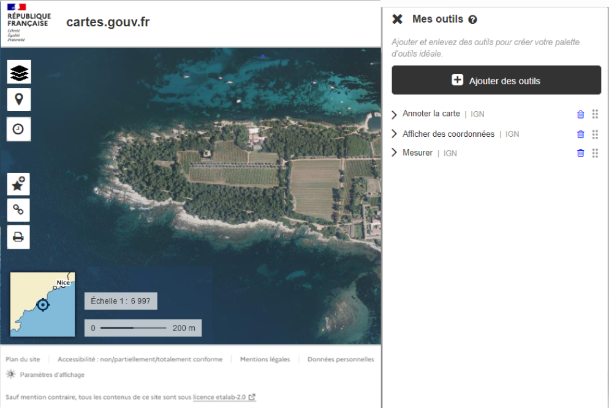
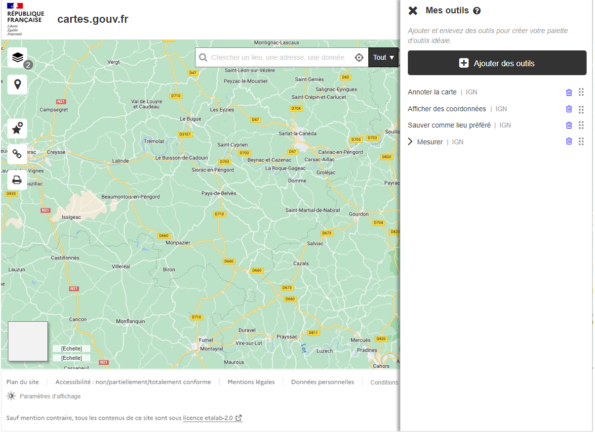
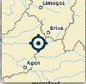
Cartes.gouv.fr
Cartes.gouv.fr, en 2024 :
accueil cartographique
=> Successeur à terme de geoportail.gouv.fr
Notes:
Source : maquette UX/Ui Design, travaux en cours Un fonctionnel reprenant celui du Géoportail avec : - un lien plus fort avec le catalogue des données/services disponibles
- La possibilité d’utiliser d’autres services ou API des contributeurs sous forme de widgets (référencé dans le catalogue)

Slide 13
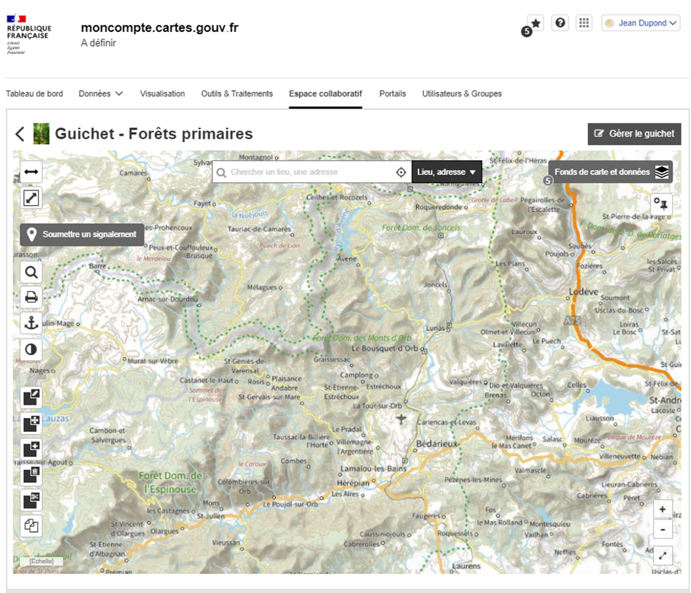
Cartes.gouv.fr
Cartes.gouv.fr, en 2024 :
les interfaces collaboratives
Pour effectuer :
des signalements
des contributions directes
=> Successeur de espacecollaboratif.ign.fr
Notes:
Source : maquette UX/Ui Design, travaux en cours Un fonctionnel reprenant celui du Géoportail avec : - un lien plus fort avec le catalogue des données/services disponibles
- La possibilité d’utiliser d’autres services ou API des contributeurs sous forme de widgets (référencé dans le catalogue)

Slide 14
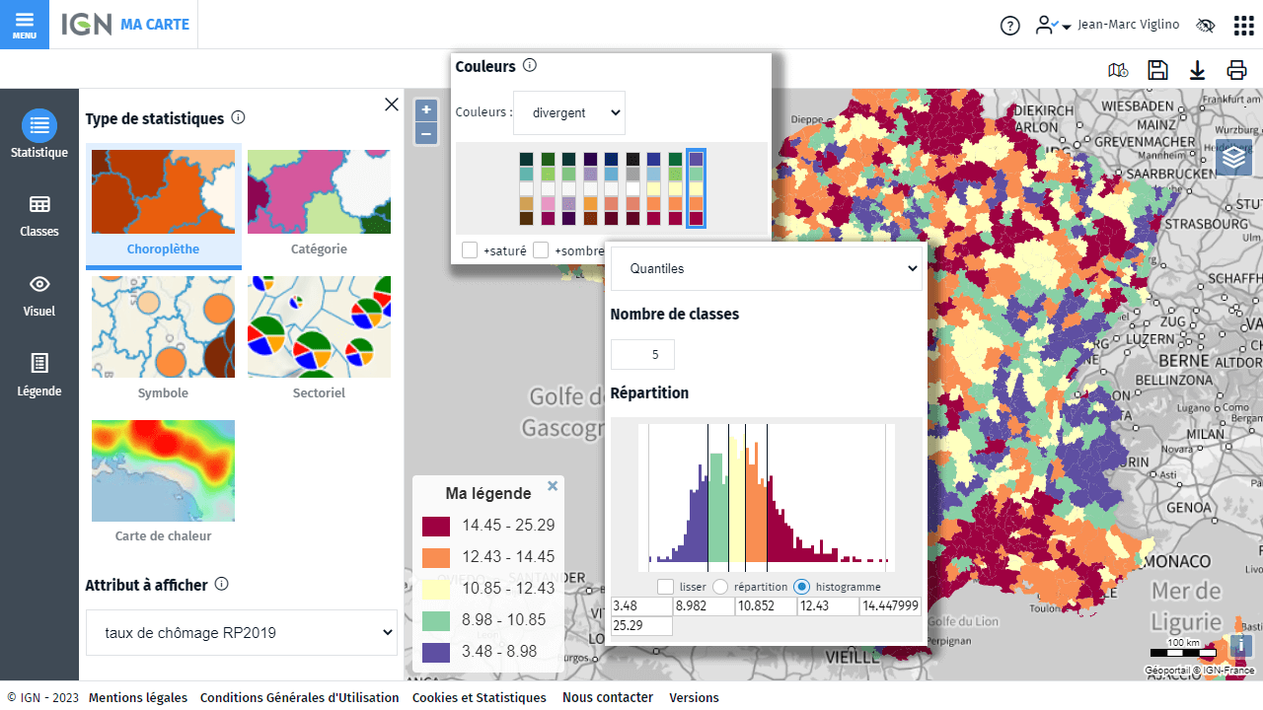
Cartes.gouv.fr
Cartes.gouv.fr, en 2024 :
les cartes et datavisualisation
Pour construire et partager des cartes, datavisualisation, etc.
=> Successeur de macarte.ign.fr
Notes:
Source : maquette UX/Ui Design, travaux en cours Un fonctionnel reprenant celui du Géoportail avec : - un lien plus fort avec le catalogue des données/services disponibles
- La possibilité d’utiliser d’autres services ou API des contributeurs sous forme de widgets (référencé dans le catalogue)

